Slide 1
令和８年５月29日（金）
岩根診療所閉院に向けた説明会資料
岩根診療所の今後について
湖南市健康福祉部地域包括ケア推進局
地域医療推進課

Slide 2
岩根診療所の休診の経緯
時 期 | 状 況
令和２年 ２月 | 医師から体調不良を理由に契約解除の申し出。
令和２年 ４月 | 石部診療所の医師２人と外部の医療機関からの派遣医師、フリーランス医師の計４人の診療体制で運営。
令和３年 ４月 | 令和２年度から委託契約を締結していた外部の医療機関と週４回の医師派遣を委託契約し、フリーランス医師と計２人の診療体制で運営。
令和４年 ４月 | 委託契約を締結していた外部の医療機関の医師不足により契約の継続が困難になったため、委託先の医療機関を退職しフリーランスとなった医師に診療継続を依頼し、１人の診療体制で運営。
令和４年 10月 | 診療業務を委託していた医師からクリニックを開業するため、令和５年度の診療業務委託契約辞退の申し出があり、令和５年度以降の診療が困難となる。
令和５年 2 月 | 住民説明会を（3カ所）開催し、令和４年度末で岩根診療所は休診として、令和５年９月末を目標に医師確保に努めると回答。
令和５年 ３月 | 休診届を提出（休診届の期限１年間）。 岩根学区から陳情書が提出される。

Slide 3
診療所再開に向けての取組
①医師派遣依頼（訪問・電話） №１
時 期 | 依 頼 先 | 回 答 内 容
令和４年度 | 県内の医師派遣を行っている医療機関 | ・電話をするも「来てもらっても派遣は無理」と訪問を断 られる。
令和５年度 | 県内の医師派遣を行っている医療機関 | ・再度訪問を依頼し、「結果は同じだが話だけは聞く」 との回答を受け訪問。 ・岩根は周辺に医療機関があり、問題ない地域と認識 している。 ・近江八幡市でも診療所がたくさんあるように見えて、 あるのは駅周辺のみ。学校医すらする人がいない。 ・県内を見てももっと厳しい地域がある。湖北では人 口2,000人に対し1人も医者がいない。このような状況 から岩根の優先順位は低くならざるを得ない。 ・医師派遣は正直無理である。

Slide 4
①医師派遣依頼（訪問・電話） №２
時 期 | 依 頼 先 | 回 答 内 容
令和５年度 | へき地を中心に全国に医師派遣を行っている公益社団法人の東京本部 | ・状況は理解するが、全国的な医師不足。 ・我々の法人でも理事職にある医師を沖縄や北海道 に派遣している状況で人材が不足している。 ・医師派遣は無理。優先順位は低くならざるを得な い。
令和５年度 | 滋賀県 | ・派遣できる人材がいない。
令和５年度 | 県内大学 | ・派遣できる人材がいない。
令和６年度 | 県内の医師派遣を行っている医療機関 | ・昨年度と状況は変わらない。 ・医師派遣は無理。
令和７年度 | 滋賀県 | ・医師派遣については、へき地または研修プログラ ムに沿った病院（診療所は対象外）への派遣以外 はない。 ・県としても医師の人数はギリギリで、今後診療所 も病院も減っていくと予測している。 ・湖南市への医師派遣は不可。

Slide 5
【医師派遣依頼に対する回答まとめ】
（全国の状況）
・医者不足は全国的な問題。
・派遣を依頼した法人では、理事職にある医師を北海道や沖縄に派遣している状況。
（滋賀県内の状況）
・病院からの派遣も今は働き方改革の関係で難しい。滋賀県全体で医師の人数はギリギリの状態。
・今後都会以外は診療所も病院も減っていくと予測している。
・県からの医師派遣は、へき地の湖北と高島のみとなっている。
・甲賀圏域は医師が少ない地域であることは認識しているが、湖南市は周辺を含めれば一定の医療体制が整っている。
（岩根地域の状況）
・岩根地域は周辺に医療機関があり、問題ない地域と認識している。
・滋賀県内を見てももっと厳しい地域がある。湖北では人口2,000人に対し1人も医者がいない状況。
それらの状況からすると岩根地域の状況は理解できるが、優先順位は低くならざるを得ない。
（参考）へき地診療所設置基準
へき地診療所を設置しようとする場所を中心として、概ね半径4kmの区域内に他の医療機関がなく、その区域内の
人口が原則として1,000人以上であり、かつ診療所の設置予定地から最寄りの医療機関まで通常の交通機関を利用して
30分以上要するものであること

Slide 6
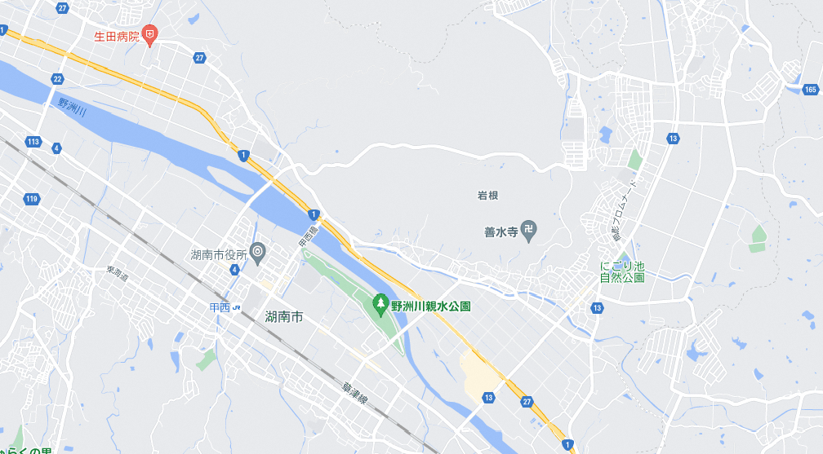
岩根診療所付近の医療機関
生田病院
下田ｸﾘﾆｯｸ
水戸診療所
荒川ｸﾘﾆｯｸ
甲西中央ｸﾘﾆｯｸ
深野内科医院
岩根診療所
甲西駅前診療所
甲西リハビリ病院
なごみ内科
夏見診療所
岩根診療所から
・水戸診療所まで 約2.6㎞ ・夏見診療所まで 約2.9㎞ ・甲西駅前診療所まで 約3.2㎞ ・生田病院まで 約4.7㎞
・なごみ内科まで 約2.0㎞ ・甲西リハビリ病院まで 約3.2㎞ ・甲西中央クリニックまで 約3.7㎞ ・下田クリニックまで 約4.2km
・荒川クリニックまで 約2.6㎞ ・深野内科医院まで約3.8km

Slide 8
診療所再開に向けての取組
②指定管理者制度による運営の検討
 | 国保診療所（直営） | 指定管理者制度
メリット | 国保診療所（直営）が取り組む地域包括医療・ケアにより住民の健康、福祉向上とまちづくりに繋がる | 民間事業者のノウハウを活用することで、多様なニーズに対し、効果的、効率的に対応でき、市民サービスの向上につながる
デメリット | 全国的な医師不足により医師確保が困難 制度改正や運営に係る予算や条例改正に関してその都度手続きが必要となり時間を要する 弾力的な運営が困難なことから、人件費の増加や物価高騰により赤字が増加 | 全国的な医師不足により、受託者確保が困難 近隣の医療機関数、人口減少による受診者の減少等により経営が困難な場合 長期的に安定した運営が難しい

Slide 9
診療所再開に向けての取組
②指定管理者制度による運営の検討
収入（診療報酬＝指定管理料とすると）
内科一人当たりの診療単価6,202円×5,873人→36,424,346円
※診療単価は市立診療所参考、受診者数は岩根診療所の
H30～R4の平均患者数
支出（受託者が負担するもの）
人件費（医師1人・看護師1人・医療事務2人） 2,900万円/年間
維持費（光熱水費・通信運搬費・医療廃棄物処理等）460万円/年間
医業費（医薬材料費・検査委託等） 1,850万円/年間
※費用は市の診療所参考 計5,210万円
※収入－支出＝ ▲15,675,654円（持ち出し）
赤字を解消し、受託者の持ち出しをなくすためには約2,527人/年受
診者を増やし年間約8,400人程度(月700人）以上の受診者が必要
医師不足に加え、近隣（半径４km以内）に医療
機関10か所あり、人口減少により外来受診者数は
2025年がピークとの厚生労働省の推計からも
経営は厳しく、指定管理による運営は困難と判断。
仮に再開した場合、民間医療機関の経営を圧迫
する可能性もある。

Slide 10
（参考）市立診療所診療状況（過去７年）
◆一般的な診療所、クリニックの経営基準
内科診療所の損益分岐点は年間約6,000万円といわれている。
外来患者数を1日40人、月20日の診療とすると1ヶ月800人、年間9,600人の受診が必要との試算となる。
9,600

Slide 11
（参考）岩根診療所月別診療状況（過去５年）

Slide 12
市内医療機関の状況
石部中学校区 | 甲西中学校区 | 甲西北中学校区 | 日枝中学校区
●石部診療所 | ●夏見診療所 | ●ほしやま内科医院 | ●水戸診療所
●小川診療所 | ●こうせい駅前診療所 | ●あらまき内科クリニック | ●荒川クリニック
●佐野医院 | ●甲西中央クリニック | ●なごみ内科クリニック | ●下田クリニック
のむら小児科 | ●深野内科医院 | ●生田病院 | こうせい眼科
湖南整形外科 こやまクリニック | ●三雲クリニック | ●岩根診療所（休診中）
いしい眼科 | ●甲西リハビリ病院
 | ●ふじた医院
 | 野村産婦人科
 | カズ皮膚科
 | 平松耳鼻咽喉科
※●は内科がある医療機関

Slide 13
湖南市の医療体制の現状と課題
【現状】
・中学校区単位ではそれぞれ医療機関があるが、小学校区単位では医療機関がない
エリアがある。（石部南・菩提寺北）
・市内医療機関の医師の45％が65歳以上となっている。（11人/24人）
・内科医師の42％が65歳以上。（6人/14人）
・65歳以上の内科医師の33％が75歳以上。（2人/6人）
【課題】
・全国的に医師不足の状況であり、湖南市も医師の確保が困難。
・医師の高齢化に伴う医療機関減少の可能性。
今後医療体制については、市全域を対象として、民間の医療機関の状況も見据え
たうえで、検討・取組みを進める。
①在宅医療 ②オンライン診療、移動診療 ③通院送迎サービス等

Slide 14
今後の取組
【取組の方向性】
①岩根診療所は、閉院に向けた手続きを行う
②医療体制については湖南市全体の課題としてとらえ、医療体制の構築と受診
環境の整備に向け検討し取り組む
③地域包括ケアの体制を整備し、健康づくり、予防施策の推進に取り組む
【当面の取組】
①広報、ホームページ、区配布等による閉院の周知
②岩根学区については、岩根地域から近隣の医療機関への移動策として、
コミュニティバス「めぐるくん」の時刻表の作成と周知
③かかりつけ医機能報告制度（令和８年４月開始）を活用した医療機関の診療
に関する情報提供

Slide 15
※かかりつけ医機能報告制度とは
医療機関から「かかりつけ医として持っている機能」を都道府県に報告する制度。報告された機能は公表されるとともに、報告された内容を基に、外来医療に関する地域の協議の場において、地域でかかりつけ医機能を確保するために必要な具体的方策を検討し、協議結果を公表する。

